Slide 1

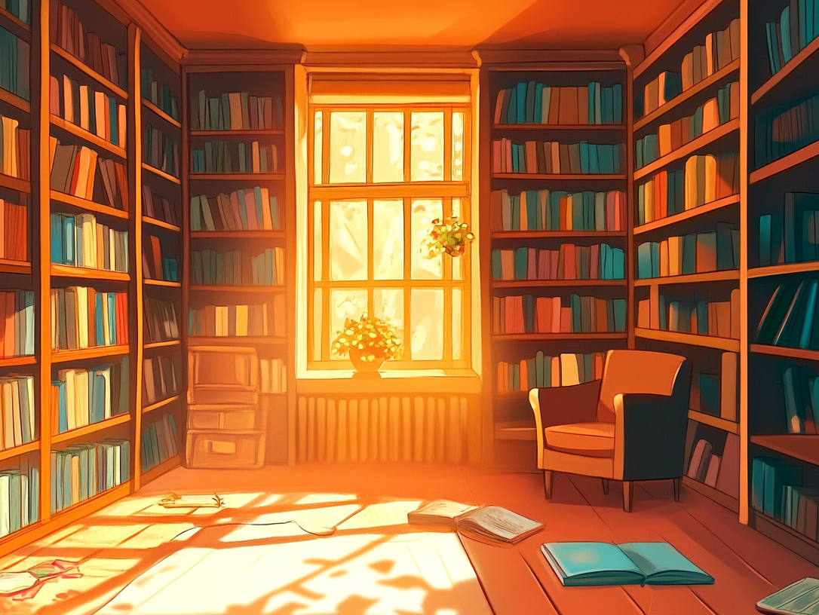





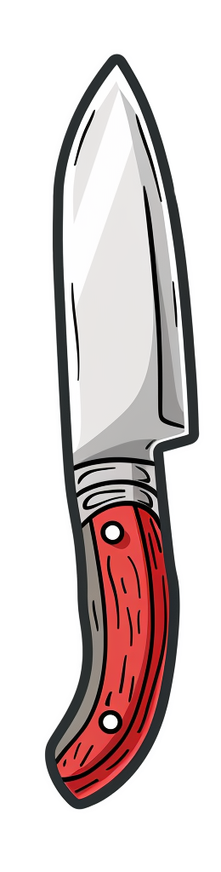


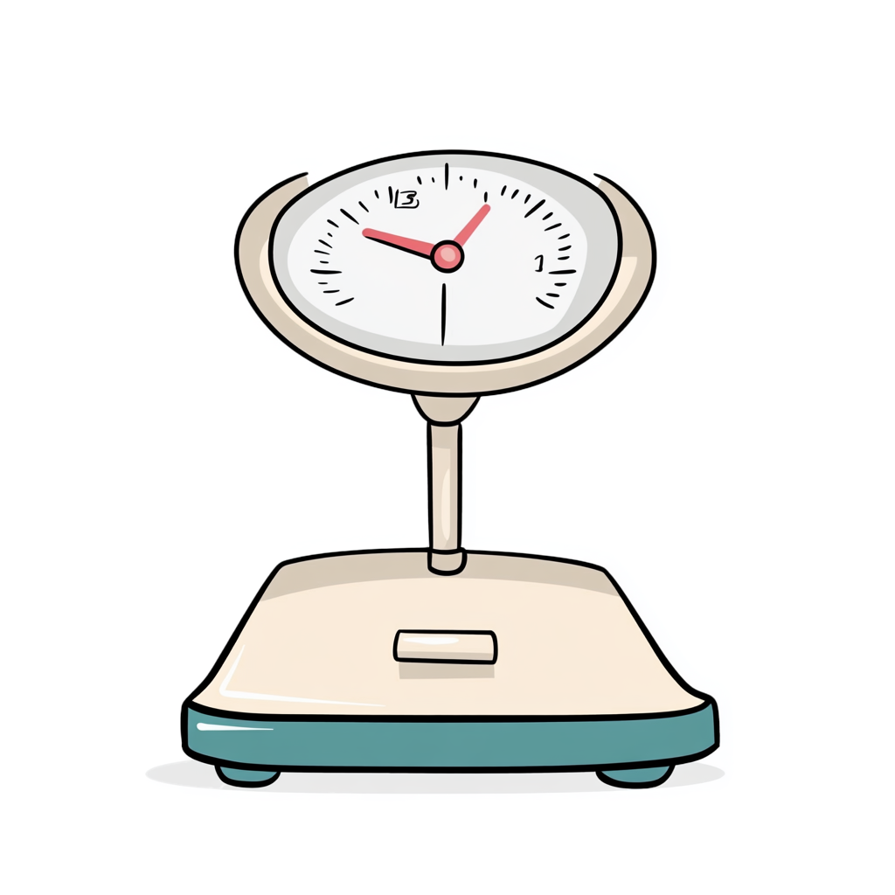
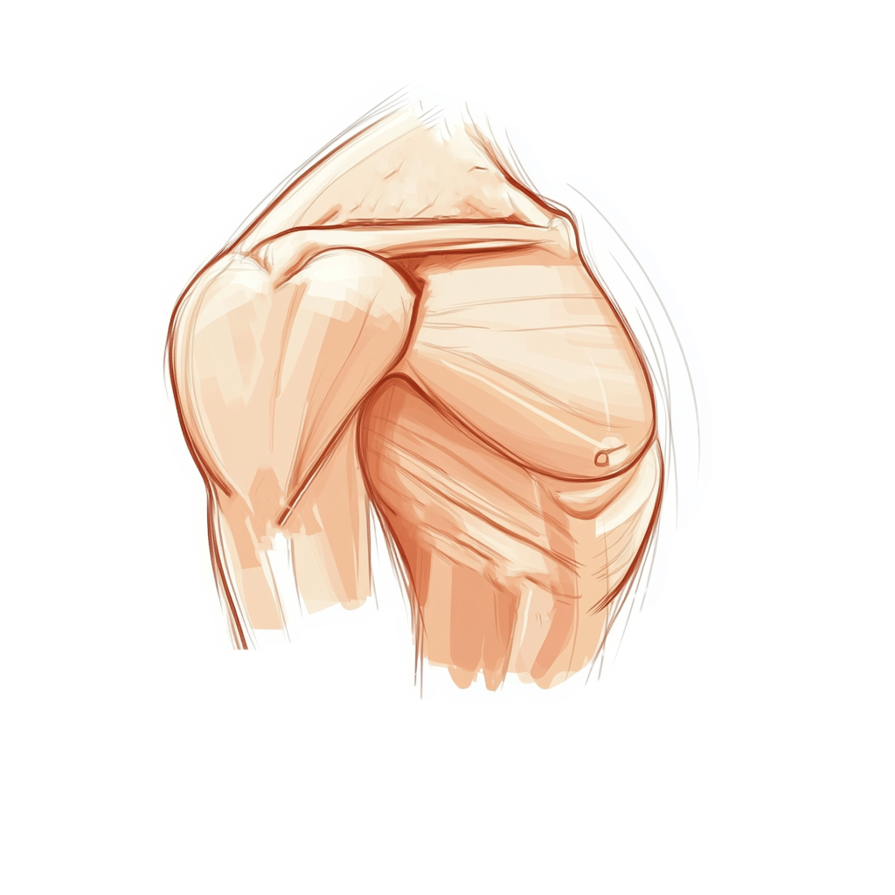
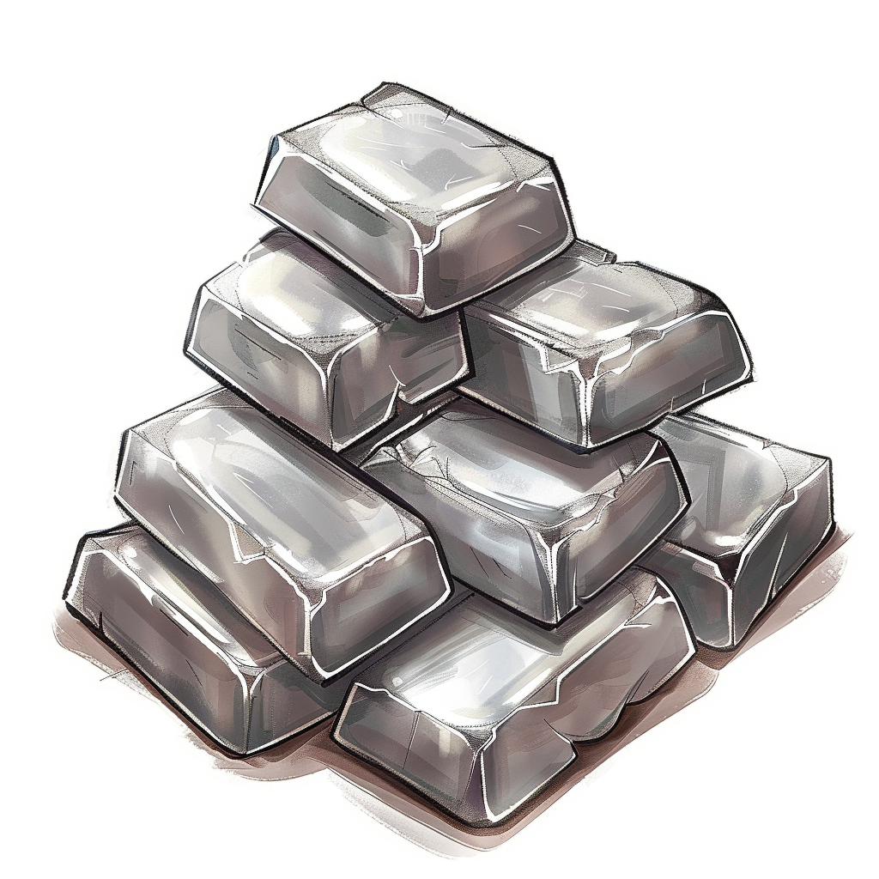



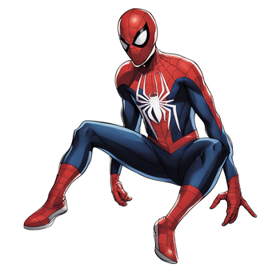

ЗИ-ЗИ-ЗИ
ми знайшли алмази
ЗИ-ЗИ-ЗИ
дуже міцні м'язи
ЗА-ЗА-ЗА
висока виросла береза
ЗО-ЗО-ЗО
у ножа гостре лезо
ЗО-ЗО-ЗО
важке залізо
ЗУ-ЗУ-ЗУ
нагодували ми козу
ЗУ-ЗУ-ЗУ
ставлю квіти у вазу
ЗИ-ЗИ-ЗИ
в магазині терези

